Slide 1
Формирование культурно-нравственных навыков поведения детей в музыкальной деятельности.

Slide 2
«Нравственность -- это внутренние, духовные качества, которыми руководствуется человек, этические нормы, правила поведения, определяемые этими качествами».

Slide 3
Музыка является одним из богатейших и действенных средств нравственного воспитания, она обладает большой силой эмоционального воздействия, воспитывает чувства человека.

Slide 4
Сухомлинский считал, что «основа нравственного воспитания закладывается в раннем детстве, когда добро и зло, честь и бесчестье, справедливость и несправедливость доступны пониманию ребенка лишь при условии яркой наглядности, очевидности морального смысла того, что он видит, делает, наблюдает».
Музыка является одним из богатейших и действенных средств нравственного воспитания, она обладает большой силой эмоционального воздействия, воспитывает чувства человека.

Slide 5
Музыкальное воспитание - это не воспитание музыканта, а воспитание, прежде всего человека".

Slide 6
Развивая всего три основные способности: ладовое чувство, музыкально-слуховое представление, воображение и чувство ритма, музыка достигает таких целей:
1. формирует эмоциональную сферу;
2. воспитывает чуткости к прекрасному;
3. обогащают внутренний мир ребенка яркими переживаниями
4. развивает мышление и интеллект;
5. улучшает общее духовное развитие.
6. способствуют становлению характера.
Одним из наиболее доступных в детском саду нравственных средстввоспитания детейявляетсяпроведение музыкальных занятий.

Slide 7
Основными целями формирования нравственных качеств дошкольников в музыкальной деятельности являются:
Помочь детям научиться видеть достоинства своих сверстников, радоваться их успехам, преодолевать чувство недоброжелательности (зависти) к ним.
Воспитывать у них стремление к выполнению нравственных правил и норм поведения; помогать преодолевать свои недостатки.
Стимулировать развитие, правильной самооценки и стремления совершать положительные дела и поступки.

Slide 8
В пении влияние на нравственную сферу происходит уже в двух аспектах. С одной стороны, в песне передается определенное содержание, которое помогает ребенку понять смысл произведения, о чем оно; с другой стороны – музыка которая эмоционально окрашивает это произведение.

Slide 13
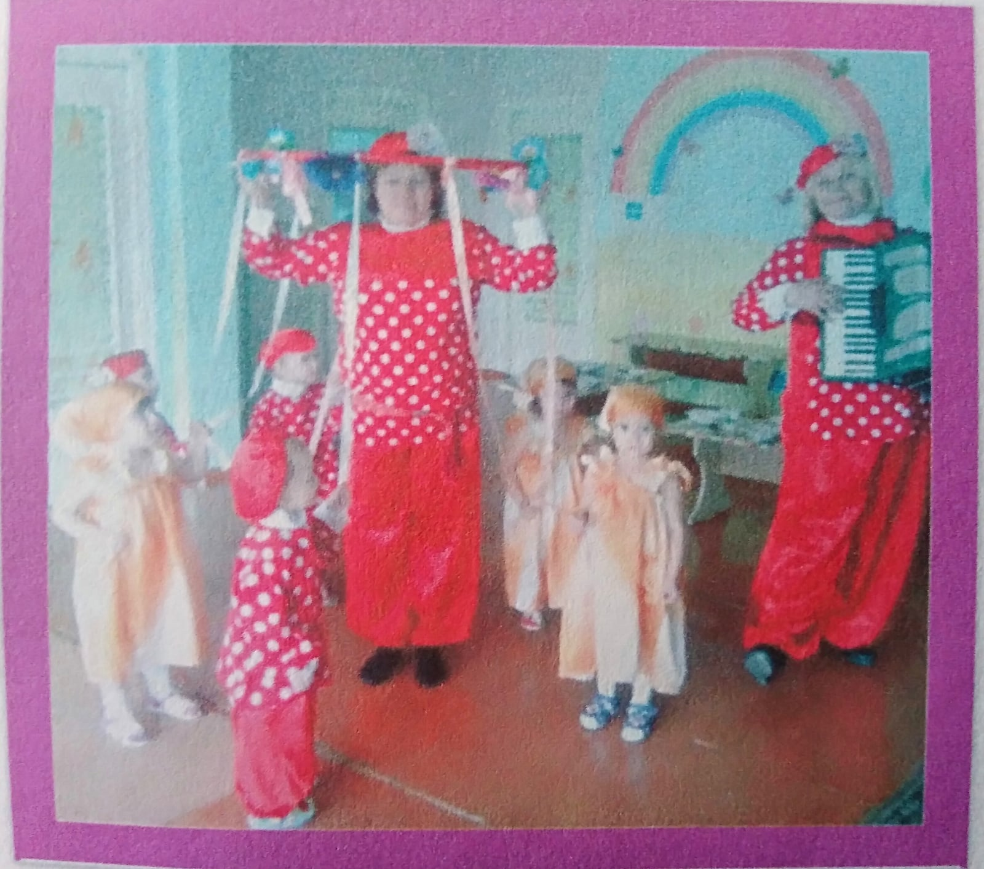
Так – же большую роль в культурно-нравственном воспитании играют музыкальные игры.

